Slide 1
基于机器学习的股票分析预测
孙晓丽 付雪 张颖 周鹏辉 曹舒禹

Slide 2
目录 的基本概念
引言
1
主题确定
2
技术分析
3
实验结果及结论
4

Slide 3
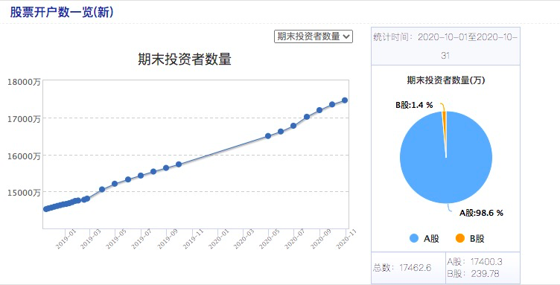
引言--市场环境
中国经济的快速发展，使得股票市场得到了投资者们的广泛关注。
为了在股票市场中取得超额收益，投资公司和学者们一直在探索预测股票走势的方式。
平安资产管理公司认为智能量化投资将是未来的主流投资方式，于 2018 年进行量化转型和科技赋能
我国二级市场私募证券公司今年来也呈现不断上涨的趋势。

Slide 4
引言--学术环境
经济学和管理学界也开始探讨机器学习对现有研究范式的价值和意义。美国金融学年会（AFA2017、AFA2019）和美国经济学年会（AEA2018）已经连续三年设置了机器学习和经济金融的专题），也开始逐步地将其应用于经济学和管理学研究。
将人工智能视为分析工具：人工智能的一些技术可以与传统的计量经济学相结合，从而克服传统计量经济学在应对大数据方面的困难。应用这些新的计量技术，经济学家可以探索和构建新的经济理论；
将人工智能作为分析对象：从经济学角度看，人工智能具有十分鲜明的性质。分析和评估人工智能对现实经济造成的影响应当成为经济学研究的一个重要话题；
将人工智能作为思想实验：人工智能的出现，经济学是建立在理想化的假设基础之上的一门学科，从某种意义上来讲是为经济学家提供了一个可能的、符合经济学假设的环境。

Slide 5
引言--股票预测方法
股票预测方法：
金融模型方法
统计学方法
基本面分析法
机器学习方法
因为金融数据时效性强，金融数据中蕴含的规律随着时间的推移会不断发生变化，例如，在震荡市中可以使用的策略在牛市和熊市中就不一定适用。金融模型的话就会有很多假设限制，而机器学习可以在一定程度上突破这些限制，所以本文将采用支持向量机算法，随机森林算法预测个股涨跌。

Slide 6
主题确定
财务指标进行预测
二级市场上市公司财报公布时间为每季度一次，即一年只有四份；
上市公司公告发布时间经常有延迟，这使得获取的数据不仅量少且时间跨度过长。
日内套利原则
次日开盘价与前一日收盘价的涨跌作为研究对象；
持有底仓，预测上涨时，开盘买入底仓等量股票，收盘前一刻卖出等量股票;
预测下跌时，开盘卖出全部底仓，收盘前一刻买入等量股票。

Slide 7
主题确定--标的选择
标的选取原则：尽量避免外部因素对股票价格的影响
不是周期股--股票价格不会被环境周期所影响；
不是濒临退市的股票--剔除了易退市无研究意义的ST股票；
不是小盘股--股票价格不会被轻易被“庄家”操控；
不是第一年上市的股票--股票不是所选年度刚刚上市，一般上市首年股票价格可能存在异常波动。
数据周期选取原则：选择了2019年整年数据进行分析，避免了熊市和牛市整个大环境对股票的影响

Slide 8
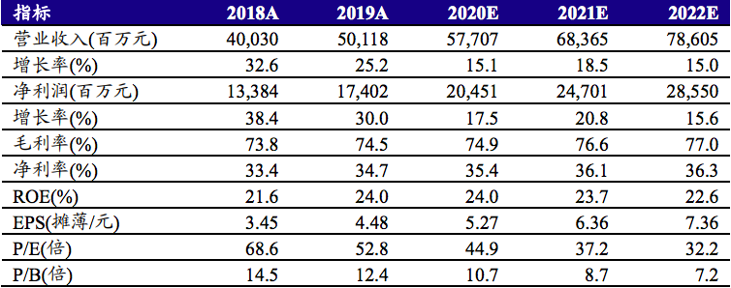
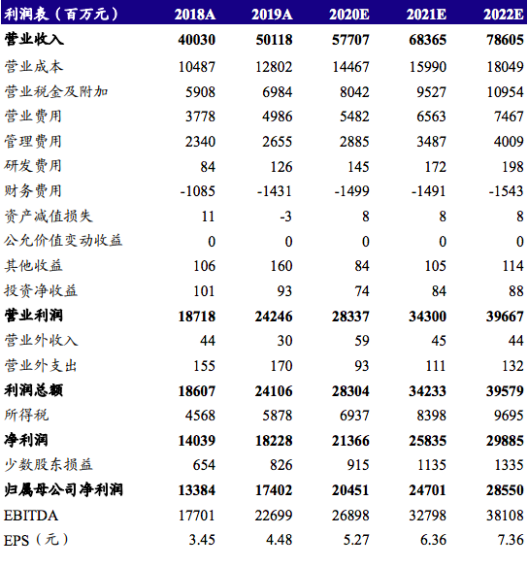
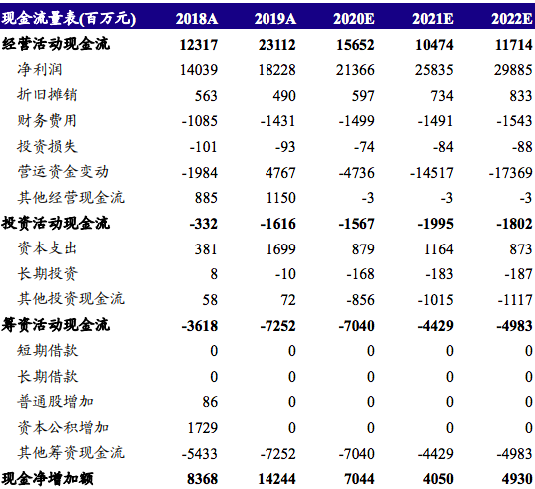
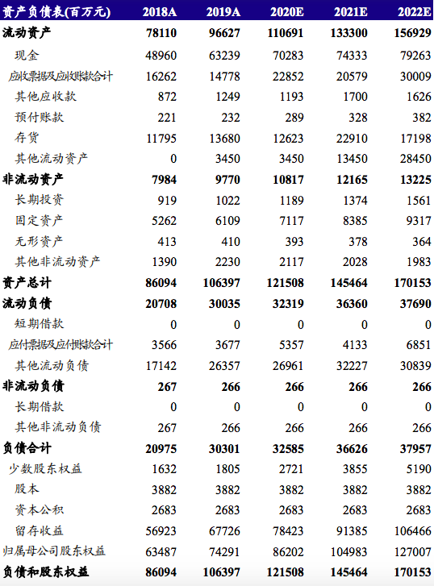
主题确定--标的选择
五粮液000858
由财务报表可以看出，是一家运营健康的公司。
最后引入“理性人原则”确保股价的合理性。

Slide 9
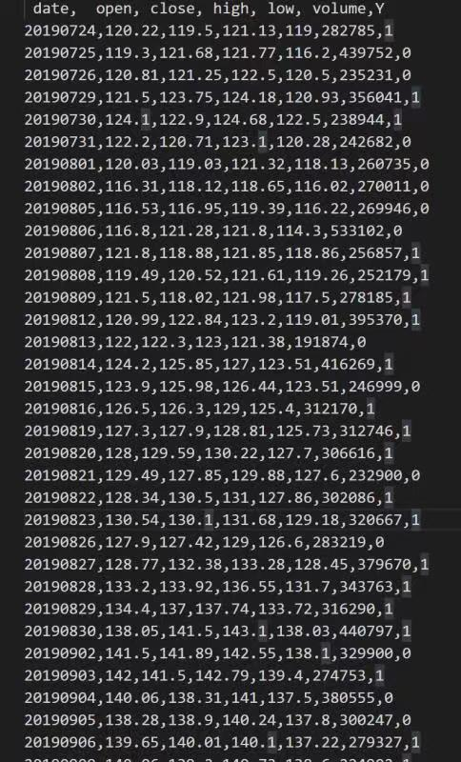
3.技术分析-数据获取
我们从腾讯财经上使用python爬取了五粮液上市以来的每日交易数据，数据包含交易日期，开盘价，收盘价，最高价，最低价，成交量这五个数据

Slide 10
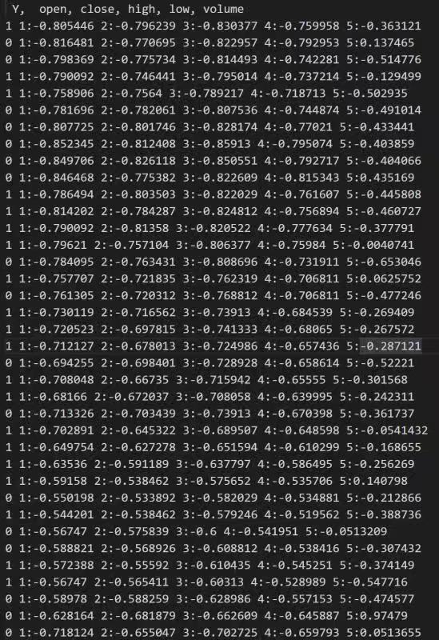
3.技术分析-数据获取
我们直接将原始数据经过数据归一化，对原始样本进行缩放防止某个特征过大或过小，从而在训练中起的作用不平衡

Slide 11
3.技术分析-模型选择
非线性支持向量机
通过数据处理阶段我们发现该问题为非线性问题
随机森林
随机森林能进行特征值随机，和样本随机。

Slide 12
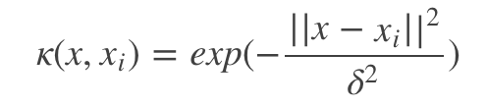
3.技术分析-SVM核函数选择
高斯核函数
理论依据
高斯核函数可以替代线性核函数和多项式核函数
一般经验
如果特征的数量大到和样本数量差不多，则选用LR或者线性核的SVM；
如果特征的数量小，样本的数量正常，则选用SVM+高斯核函数；
如果特征的数量小，而样本的数量很大，则需要手工添加一些特征从而变成第一种情况。

Slide 13
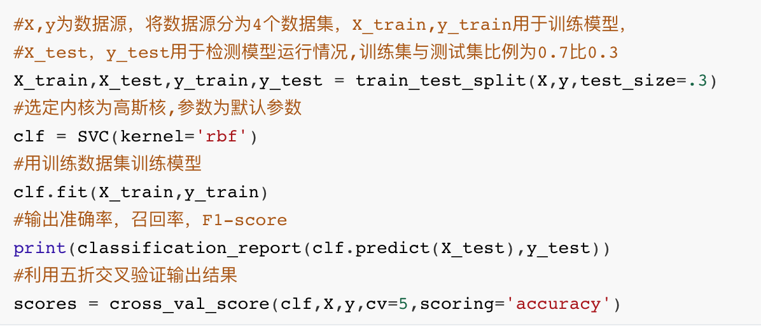
3.技术分析-交叉验证

Slide 14
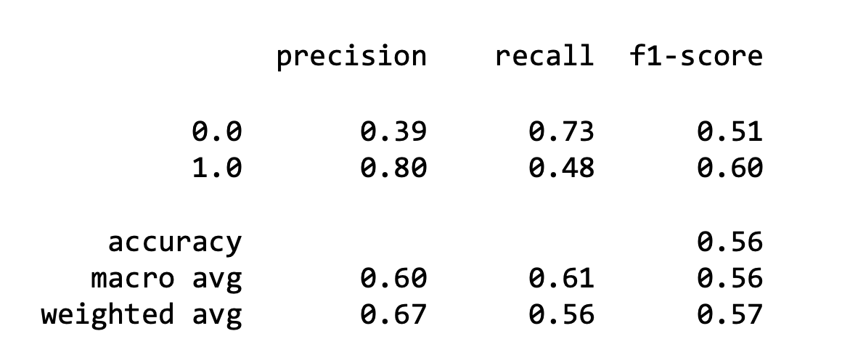
3.技术分析-实验结果
初次验证准确率仅为56%，十分不理想，无法对实际操作进行指导。

Slide 15
3.技术分析-参数调整
1.C 惩罚系数 用于描述对误差的宽容度；
2.gamma：选择RBF函数作为kernel后，该函数自带的一个参数，gamma越大，支持向量越少，gamma值越小，支持向量越多。支持向量的个数影响训练与预测的速度。
通过验证曲线确定误差最小的C和gamma

Slide 16
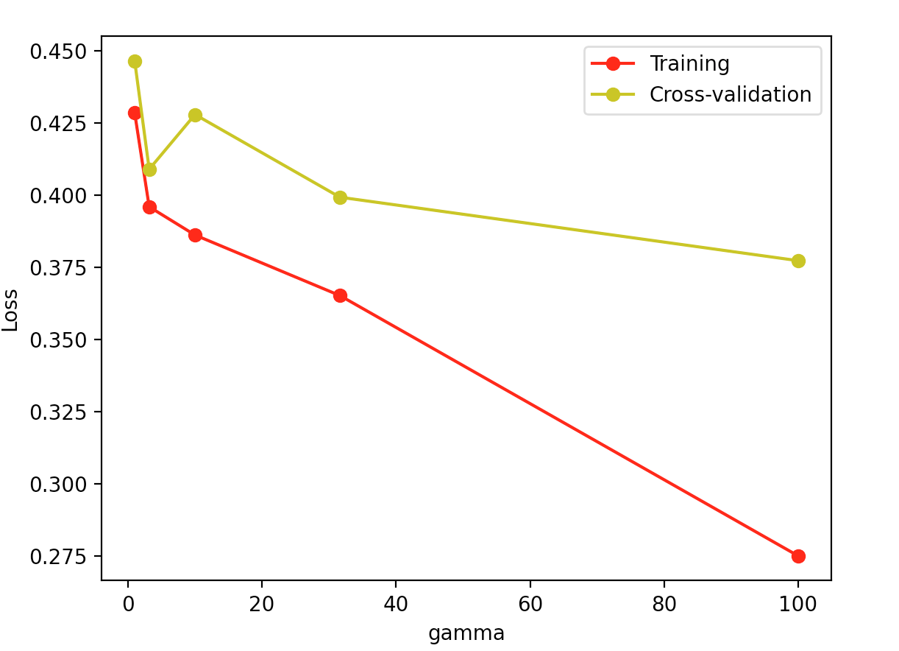
3.技术分析-参数调整
红色线条代表训练集随着gamma的数值波动，损失精度的变化
绿色线条代表验证集随时gamma的数值波动，损失精度的变化
当gamma取31时，两条曲线是趋于收敛的，因此gamma取31
同理C用同样的方法得出为20

Slide 17
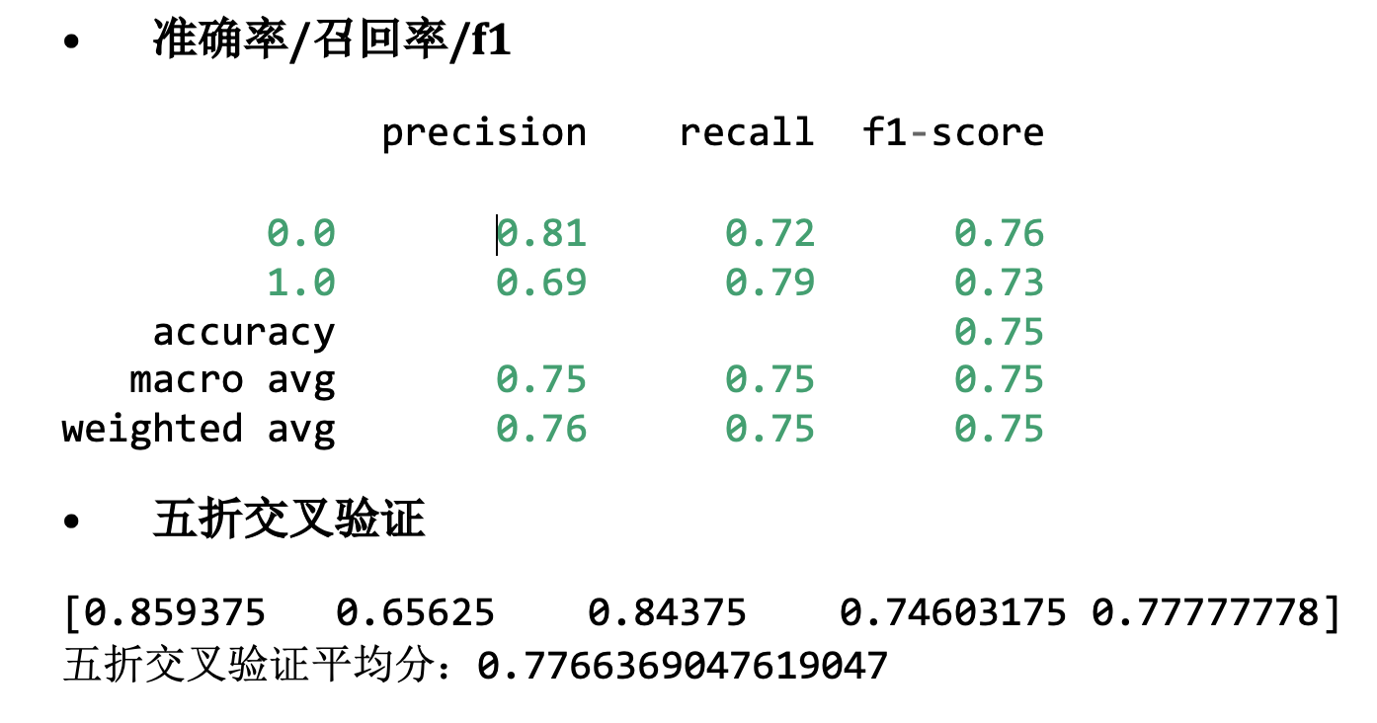
3.技术分析-实验结果
Svm结果：经过调参后从新进行交叉验证

Slide 18
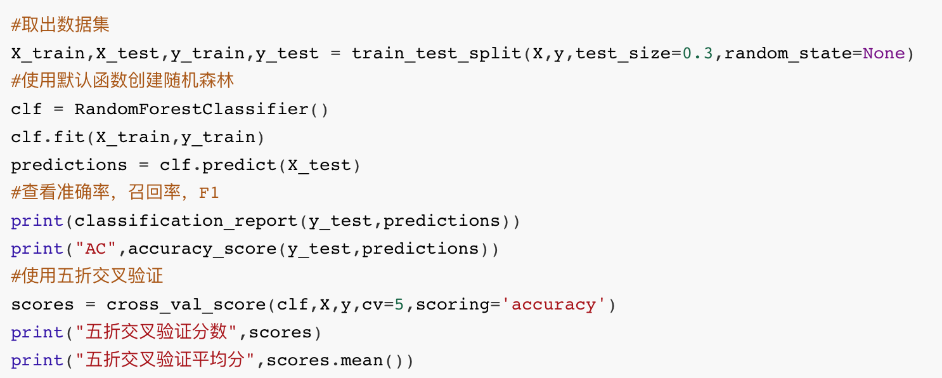
3.技术分析-随机森林预测

Slide 19
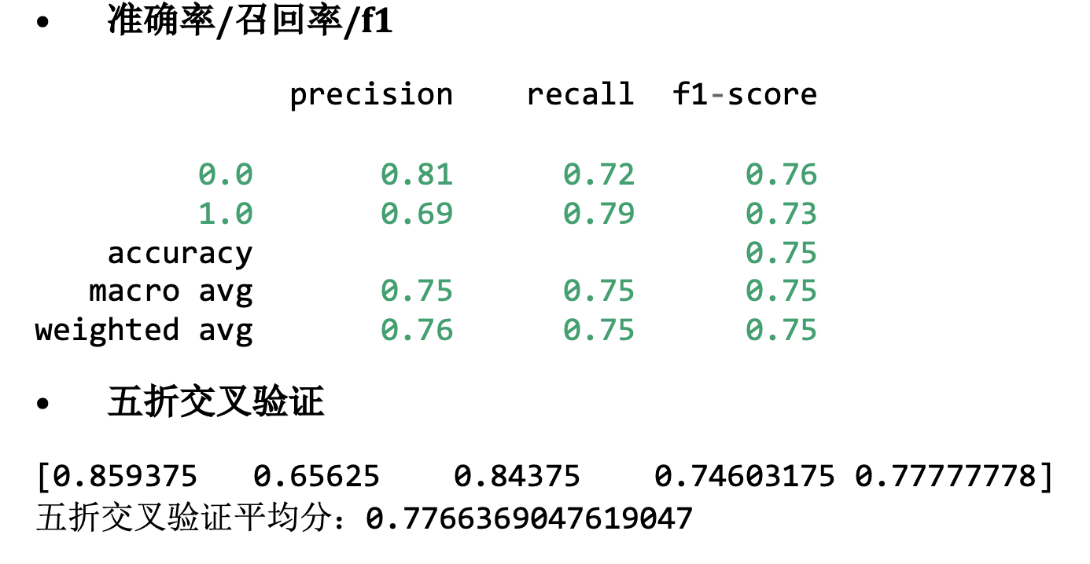
3.技术分析-实验结果
随机森林结果：

Slide 20
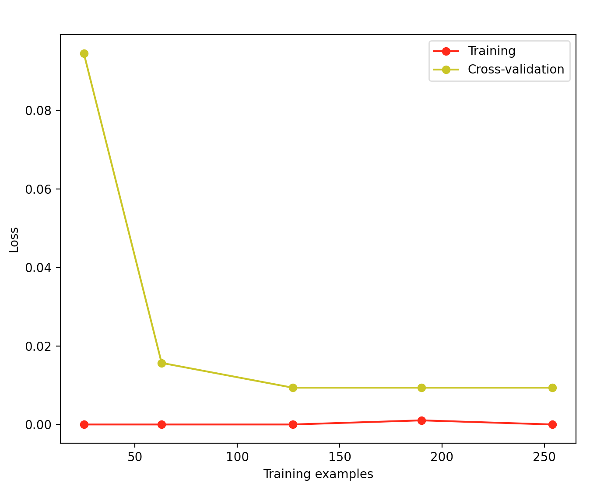
3.技术分析-实验结果
随机森林学习曲线：
可以看到，在0-50之间，测试样本集
的数据误差相对来说还比较高，但在超过50条数据以后，训练集和测试集逐收敛。

Slide 21
4.结论
可通过本次实验结果，类比两种模型预测结果，随机森林结果明显优于svm。
结合两种模型预测结果，基本可用于指导股票买卖。

Slide 22


THANKS

